Slide 1
আজকের ডিজিটাল ক্লাসে
স্বাগত

Slide 2
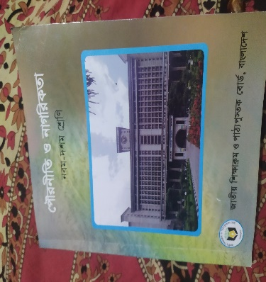
পরিচিতি
মোঃ সাইফুল ইসলাম
হবিগঞ্জ বালিকা উচ্চ বিদ্যালয়
হবিগঞ্জ।
মোবাইল নং ০১৭১৪৬২৭৬৫৫
বিষয়
ভূগোল ও পরিবেশ
অধ্যায়
চতুর্দশ
সময়
৫০ মিঃ,অধিবেশন-২

Slide 3
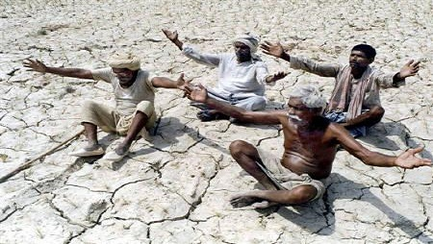
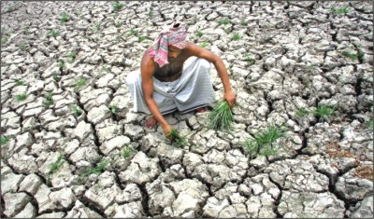
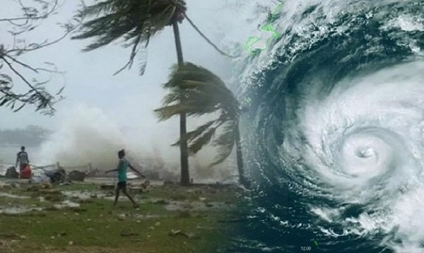
আজকের পাঠঃ খরা ও ঘুর্ণিঝড়
প্রিয় শিক্ষার্থীরা ছবিগুলো নিবিরভাবে পর্যবেক্ষণ করি
তোমরা কি বলতে পার চিত্রগুলো কোন কোন প্রাকৃতিক দুর্যোগ নির্দেশ করে?
খরা ও ঘুর্ণিঝড়

Slide 4
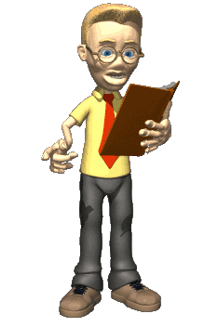
শিখনফল
এই পাঠ শেষে শিক্ষার্থীরা--
১. খরা কী তা বলতে পারব
2 খরার কারণ ও প্রভাব বর্ণনা করতে পারব।
৩ ঘুর্ণিঝড়ের ভয়বহতা বিশ্লেষণ করতে পারব।

Slide 5
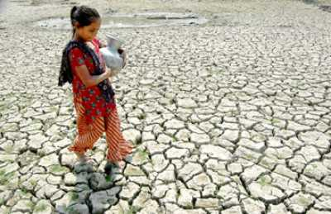
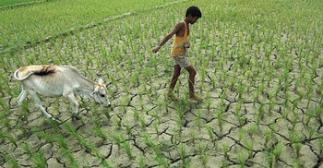
খরা কাকে বলে?
দীর্ঘ সময় বৃষ্টি না হওয়ার পরিপ্রেক্ষিতে যে অবস্থা তাকে খরা বলে।

Slide 6
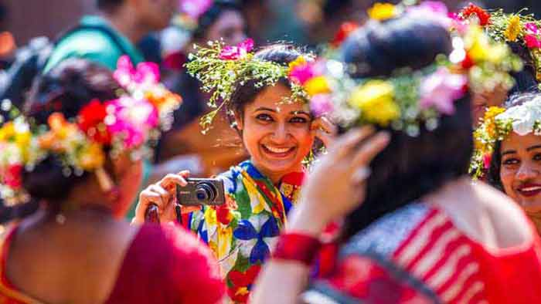
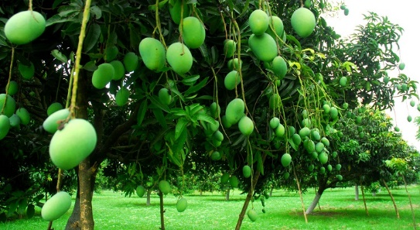
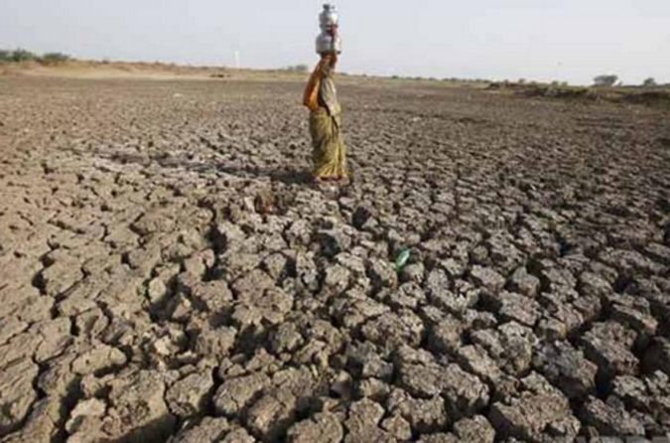
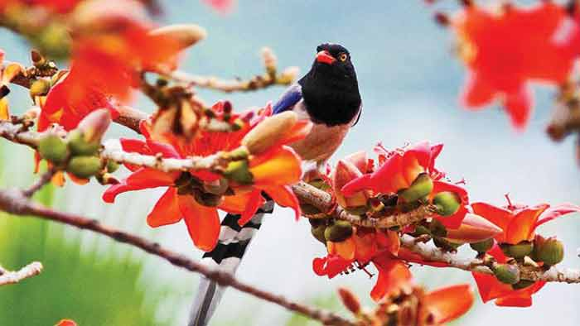
তোমরা কি বলতে পার খরা কখন শুরু হয়?
বসন্ত কাল
গ্রীষ্মকাল
গ্রীষ্মকাল
বসন্তকাল
প্রায় প্রতি বছর বসন্তের শেষে গ্রীষ্মের শুরুতে খরা দেখা যায়।

Slide 7
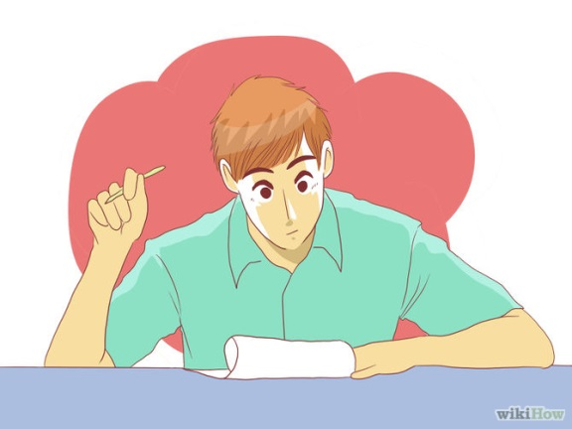
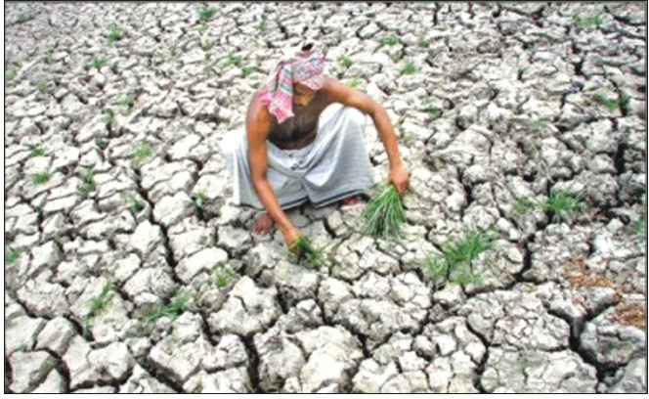
একক কাজ
সময়ঃ ৩ মিনিট
খরা প্রতিরোধ করা সম্ভব নয়,তবে ক্ষয়ক্ষতি কমানো সম্ভব –এর পক্ষে ৪ টি যুক্তি লিখ।

Slide 8
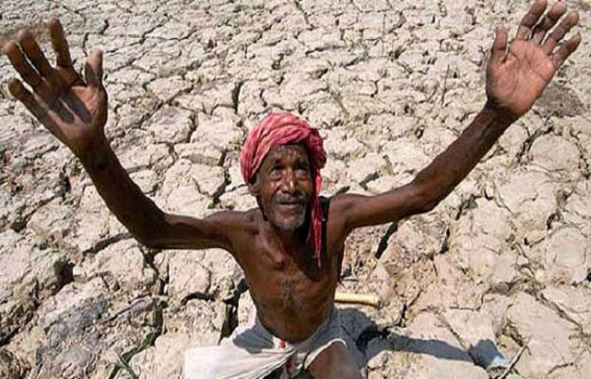
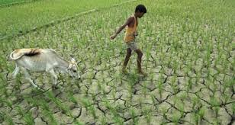
কেন খরা দেখা দেয়?
খরা
আবহাওয়া ও জলবায়ু পরিবর্তনের ফলে সৃষ্ট দুর্যোগের মধ্যে খরা একটি দুর্যোগ।
গাছ কেটে ফেলা,অধিক হারে ভবন নির্মাণের ফলে মাটি কংক্রিটে ঢেকে যায়,এই কংক্রিট পানি ধরে রাখে না।ফলে খরার প্রবণতা বেড়ে যায়।
কলকারখানার মাধ্যমে বায়ু দুষণের ফলে তাপমাত্রা বেড়ে যায় এবং পরিবেশ শুষ্ক হয়ে যায়।

Slide 9
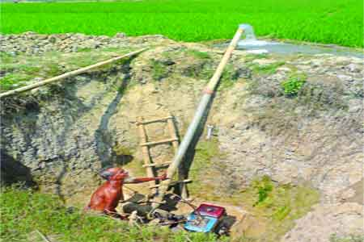
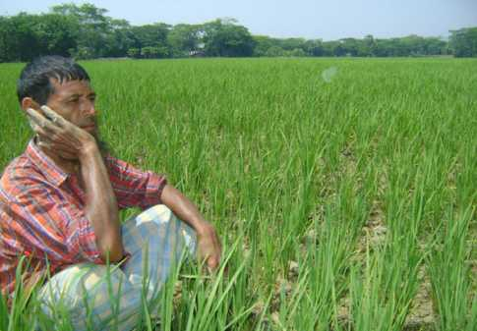
খরার প্রভাব
পানির অভাবে সেচকাজ ব্যহত হয়।
ফসল নষ্ট হয়।

Slide 10
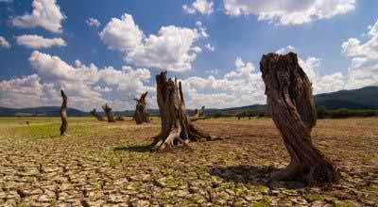
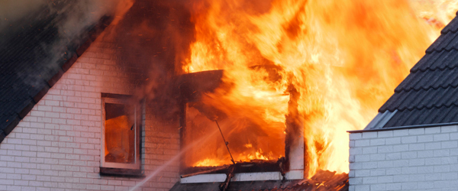
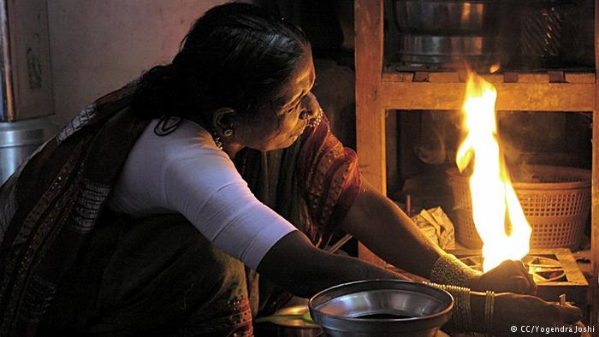
খরার প্রভাব
পরিবেশ রুক্ষ হয়ে ওঠে।
অগ্নিকান্ডের উপদ্রব বেড়ে যায়।

Slide 11
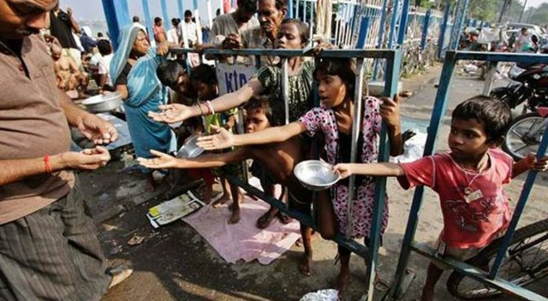
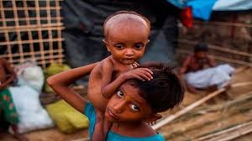
খরার প্রভাব
দুর্ভিক্ষ দেখা দেয়।
প্রবল উত্তাপে বিভিন্ন ধরনের অসুখের
প্রাদুর্ভাব ঘটে।

Slide 12
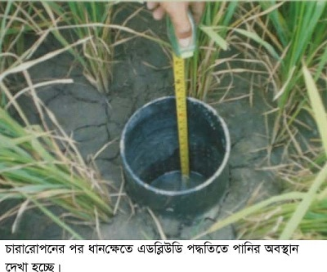
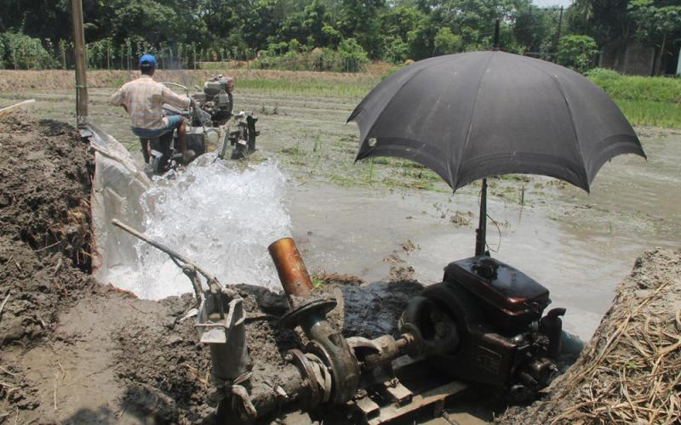
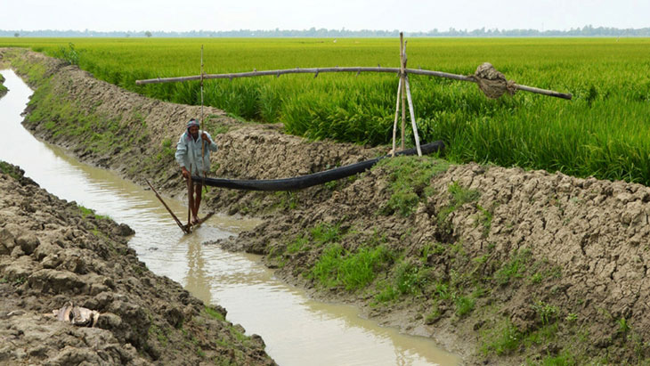
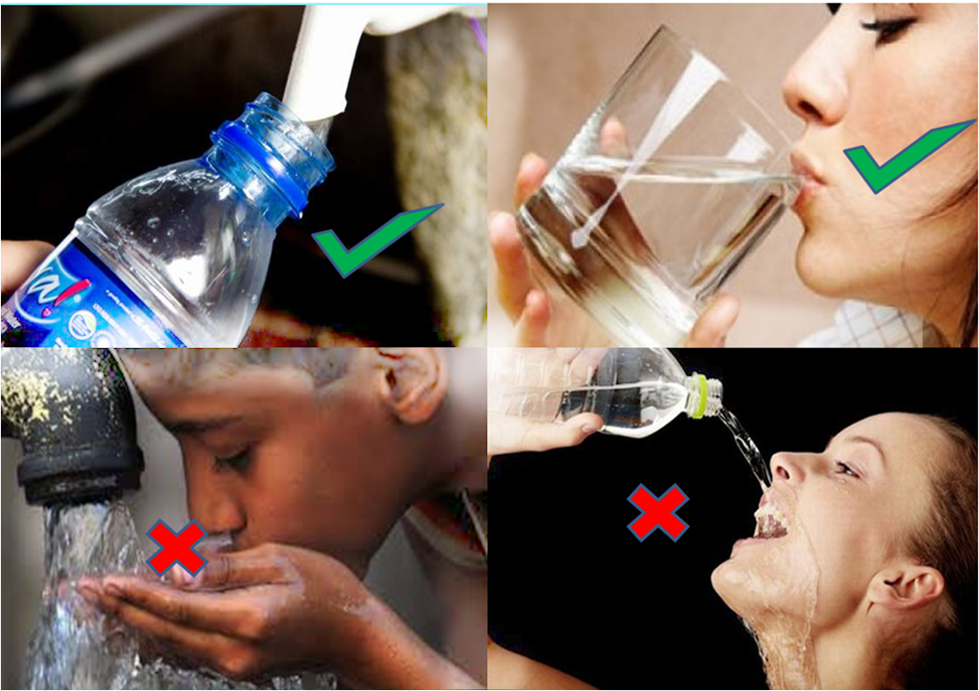
খরা প্রতিরোধ
ভূগর্ভস্থ পানির স্তর পরীক্ষা করা।
ভূগর্ভস্থ পানির স্তর পরীক্ষা করে,পানি উত্তোলন বন্ধ করা
বর্ষা মৌসুমে বৃষ্টির পানি সংরক্ষণ করে রাখা।
সুষ্ঠু ব্যবস্থাপনা ও পানি ব্যবহারে সচেতনতা সৃষ্টি করা।

Slide 13
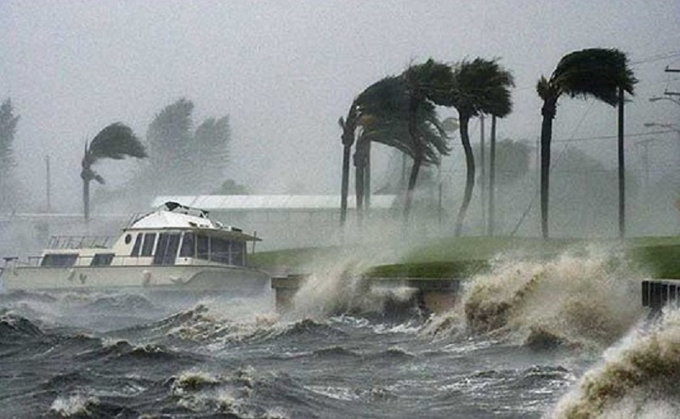
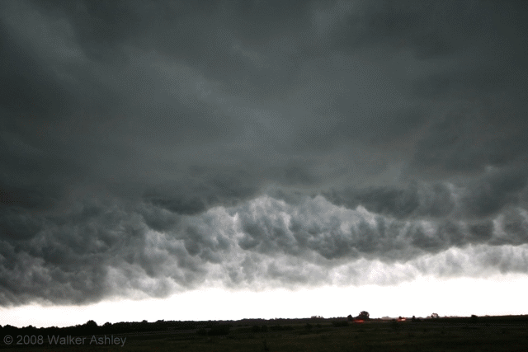
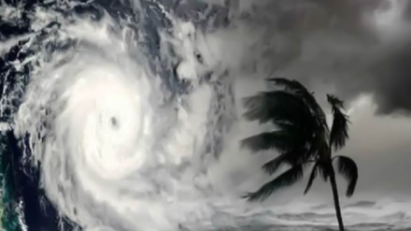
ঘুর্ণিঝড় কী
প্রচন্ড শক্তিশালী এবং মারাত্নক ধবংসকারী বাংলাদেশে সংঘটিত প্রাকৃতিক দুর্যোগের মধ্যে ঘুর্ণিঝড় একটি দুর্যোগ।

Slide 14
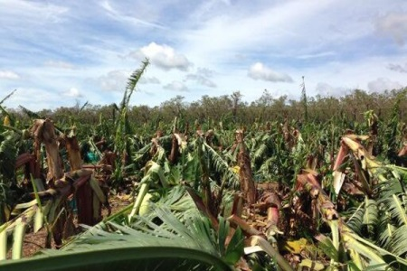
জোড়ায় কাজ
সময়ঃ ৫ মিনিট
তোমাদের দেখা অথবা শুনা কোন স্থানের ঘুর্ণিঝড়ের মানুষের মৃত্যু ব্যতীত আর কী ধরনের ক্ষয়ক্ষতি হয়? তা আলোচনা করে লিখ।

Slide 15
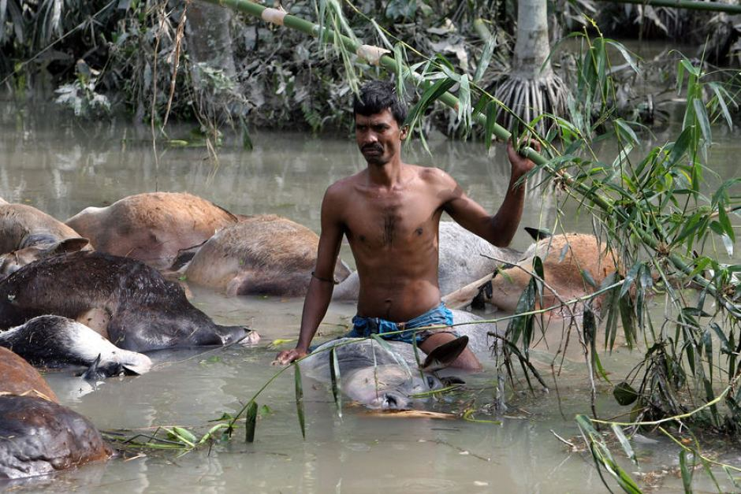
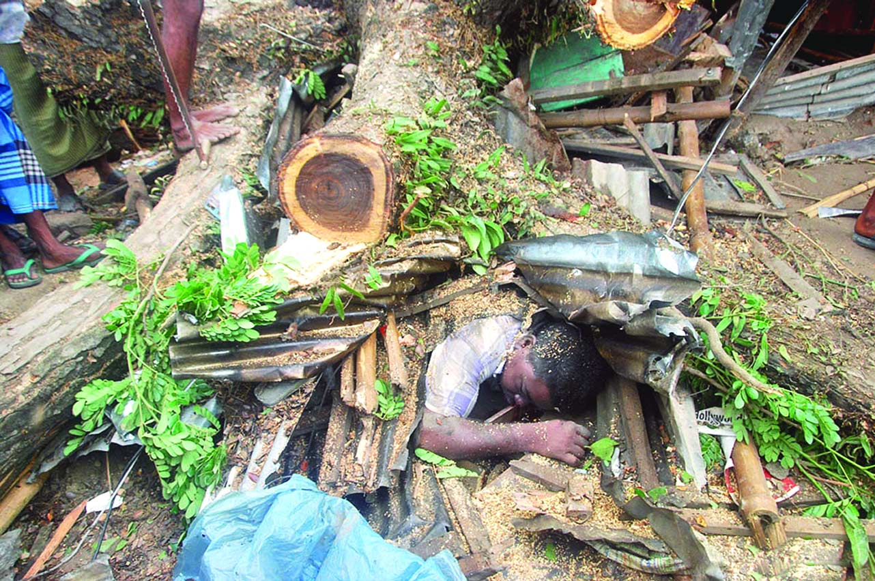
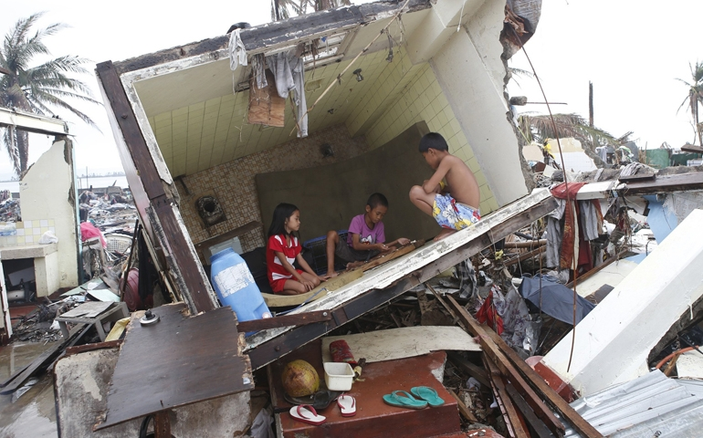
ঘুর্ণিঝড়ের প্রভাব
গবাদি পশুর প্রাণহানি
মানুষের প্রাণহানি
ঘর-বাড়ির ক্ষয়ক্ষতি
ফসলের ক্ষয়ক্ষতি

Slide 16
বাংলাদেশে ঘুর্ণিঝড়ের ক্ষয়ক্ষতি
১২ই নভেম্বর, ১৯৭০ প্রায় ৫ লক্ষ মানুষ মারা যায়।
১৯শে নভেম্বর,১৯৮৮ প্রায় ১ লক্ষ ৮ হাজার মানুষ মারা যায়।
১৫ই নভেম্বর,২০০৭ প্রায় ৩হাজার ৪শত ৪৭ জন মানুষ মারা যায় ।
২৯শে এপ্রিল,১৯৯১ প্রায় ৫হাজার ৭ শত ৮ জন মানুষ মারা যায়।
২৫শে মে,২০০৯ প্রায় ৩শত ৩০ জন মানুষ মারা যায়।

Slide 17
মূল্যায়ন
খড়া কীভাবে নিয়ন্ত্রণ করা যায়?
বর্ষাকালে ঘূর্ণিঝড় হয় কেন ?
দুর্যোগ কাকে বলে ?

Slide 18
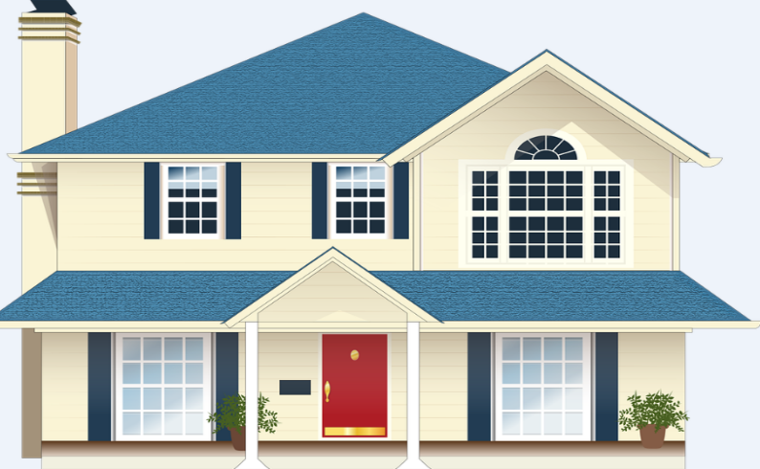
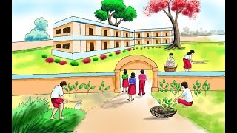
বাড়ীর কাজ
কৃষির উপর প্রাকৃতিক দুর্যোগের প্রভাব ব্যাখ্যা করো।

Slide 19
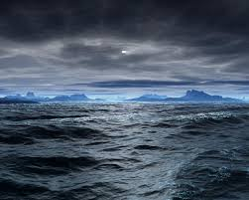
ক্লাসের সবাইকে
ধন্যবাদ

